Slide 1
Распознавание действий на видео с использованием VideoSwin Transformer
Итоговое задание для курса “Профессия ML-инженер”
Иван Елькин
2025

Slide 2
Актуальность проекта
Актуальность систем распознавания действий на видео обусловлена растущим спросом в ключевых областях:
● видеонаблюдение и безопасность
● спортивная аналитика
● медиа аналитика
● робототехника
Современные архитектуры нейронных сетей позволяют эффективно учитывать пространственно-временной контекст, обеспечивая высокую точность и устойчивость к шуму.

Slide 3
Цели и задачи проекта
Разработка модели для распознавания действий на видео, которая обеспечивает высокую точность предсказаний.
Основные задачи:
● выбор архитектуры
● подготовка и предобработка видеоданных
● обучение и оценка качества модели
● реализация веб-интерфейса

Slide 4
Технологии и библиотеки
Ядро разработки:
● PyTorch – реализация архитектур, обучение модели
● TorchVision – предобученные модели
● OpenCV – декодирование видео, работа с кадрами
Оптимизация:
● ONNX – экспорт моделей, унификация инференса
● ONNX Runtime – получение предсказаний модели
Интерфейс:
● Gradio – веб-интерфейс для инференса модели
Вспомогательные инструменты:
● Albumentations – аугментация данных
● NumPy – препроцессинг данных

Slide 5
Модели для распознавания действий
● VideoSwin Transformer
Использование self-attention механизма для обработки видео в виде последовательности пространственно-временных окон
● C3D (Convolutional 3D Network)
Расширение 2D-свёрток до 3D, чтобы обрабатывать временные зависимости между последовательными кадрами
● I3D (Inflated 3D ConvNet)
Расширение предобученных 2D-сетей (например, Inception) до 3D с сохранением весов
● R(2+1)D (Factorized Spatiotemporal Convolutional Networks)
Разделение 3D-свёртки на последовательность 2D (пространственной) и 1D (временной) свёрток

Slide 6
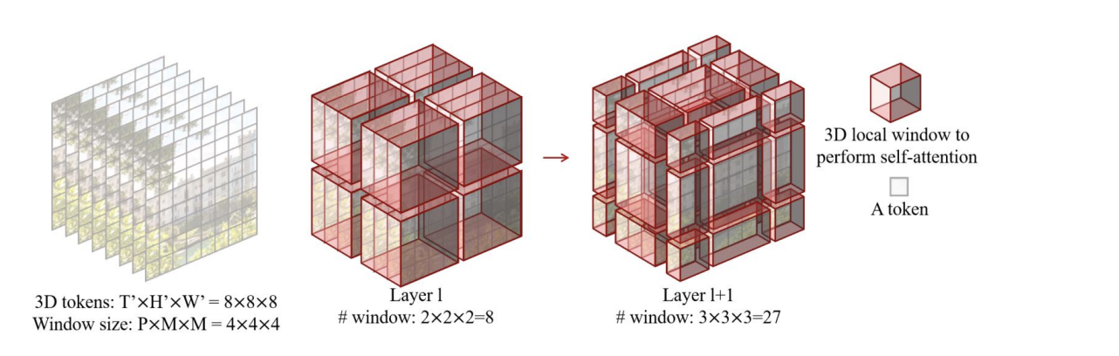
Архитектура VideoSwin Transformer

Slide 7
Датасет HMDB51
● Содержит 51 класс действий, не менее 100 видеороликов на класс
● Разнообразие условий съёмки (ракурс, освещение, фон)
● Широко используемый бенчмарк для сравнения результатов

Slide 8
Распределение клипов по классам
Клипы получены из видео методом скользящего окна

Slide 9
Пайплайн обучения модели
Видеофайл (AVI)
Семплирование клипов длиной 32 кадра
(метод скользящего окна, шаг 16 кадров)
Аугментации Albumentations
(одинаковые для каждого кадра в клипе)
Тензоры (B, C, T, H, W)
VideoSwin Transformer
CrossEntropyLoss + Adam
Обучение модели
Валидация модели (accuracy)
Логирование и сохранение лучших весов

Slide 10
История обучения модели
Обучение модели занимало 120 часов с использованием видеокарты NVIDIA RTX 4060Ti (16 GB)

Slide 11
Метрика на тестовой выборке (accuracy)
Average accuracy: 0.74

Slide 12
Пайплайн инференса модели
Видеофайл (.mp4/.avi)
Чтение кадров (cv2.VideoCapture)
Буферизация: 32 кадра (RGB, resize до 224×224)
Препроцессинг → (1, C, T, H, W)
ONNX Runtime Inference (CUDA/CPU)
argmax по логитам → метка действия
Gradio: отображение кадра
Gradio: отображение распознанной метки

Slide 13
Структура проекта
● video_module – Модуль со скриптами для работы пайплайна
● split_data.py – Разделение датасета на выборки
● calc_label_distribution.py – Анализ распределения видеоклипов по классам
● train_model.py – Обучение модели на основе VideoSwin Transformer
● test_model.py – Оценка точности модели на тестовой выборке
● convert_model.py – Конвертация модели из .pth в .onnx
● run_model.py – Запуск инференса модели на видеоролике
● run_gradio.py – Веб-интерфейс инференса с использованием Gradio
● notebook.ipynb – Jupyter-ноутбук для проверки работы пайплайна

Slide 14
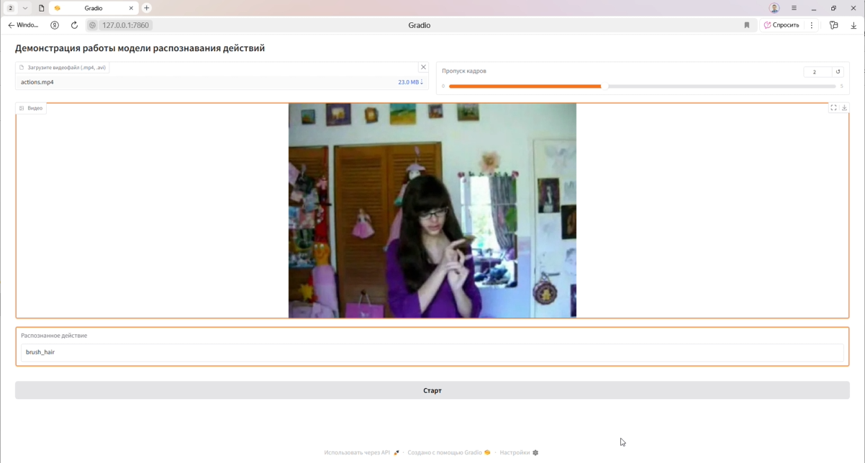
Интерфейс инференса модели

Slide 15
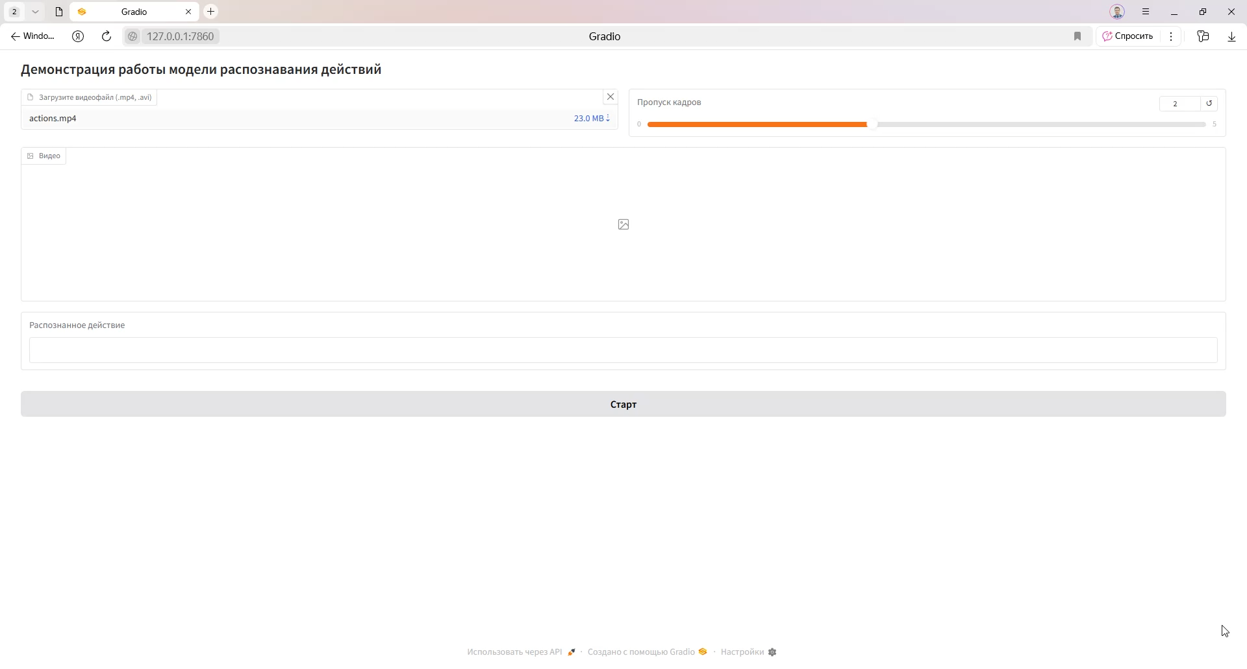
Пример инференса модели (видео)

Slide 16
Выводы
● Достигнута средняя accuracy ~74% на тестовой выборке датасета HMDB51
● Предобучение на видеодатасете Kinetic-400 обеспечило быструю сходимость и устойчивость к шуму и вариативности кадров
● Показано, что VideoSwin Transformer требует значительное количество ресурсов для обучения и инференса
● Подготовлен репозиторий проекта
https://github.com/i-a-elkin/MLInnopolis/tree/main/FinalAssessment

Slide 17

+7(909) 052 97 36
elkin@datalore.ru
https://github.com/i-a-elkin

